Slide 1

艾利坦科技有限公司
無薬型物理殺菌‐イオンファブリック製品

Slide 2
目次
CONTENTS
市場ニーズおよび探索
製品紹介および殺菌原理
イオンファブリックと多分野製品の融合
使用方法および安全措置
国際特許
艾利坦科技有限公司 会社概要
製品の指標および性能
P3
P5
P8
P9
P10
P11
P13

Slide 3



艾利坦科技有限公司 会社概要
Company Profile
社名
艾利坦科技有限公司
本社
中国广东省深圳市
設立
2024年11月
資本金
1,000万人民元（約2億円）
関連企業
エレテン株式会社
艾利坦科技有限公司は、主に科学技術の普及および応用サービス業に従事しています。弊社は、国のヘルスケア産業に関する政策方針を深く貫徹し、イオンファブリックや無薬剤型の物理殺菌技術を主力製品としています。
「全国民ヘルスケア＋ハイテク」を目指し、伝統的な業界のモデルを突破し続けています。また、「規範化、科学化、国際化、責任化」を経営管理のスタイルとして掲げ、全国民ヘルスケア時代を切り開いています。

Slide 4
日本窓口会社概要
Company Profile
社名
エレテン株式会社
本社
東京都港区南青山2-2-6
設立
2015年3月
資本金
4,000万円
事業内容
1. 技術の研究開発
2. ライセンス事業
3. 製品の設計企画
4. 製品の製造販売

Slide 5
市場ニーズおよび探索
Market Needs and Exploration
価格が高い
殺菌効果が不十分
課題
環境汚染
人体に害を及ぼす
製品の効果が持続しない
残留物による汚染
The fungicides used on the market may remain on the surface of the human body and may cause harm to the human body. Long term intake of small amounts of fungicides can lead to health problems such as metabolic disorders and decreased immune function. Meanwhile, these fungicides can cause environmental pollution during production, storage, and use.

Slide 6
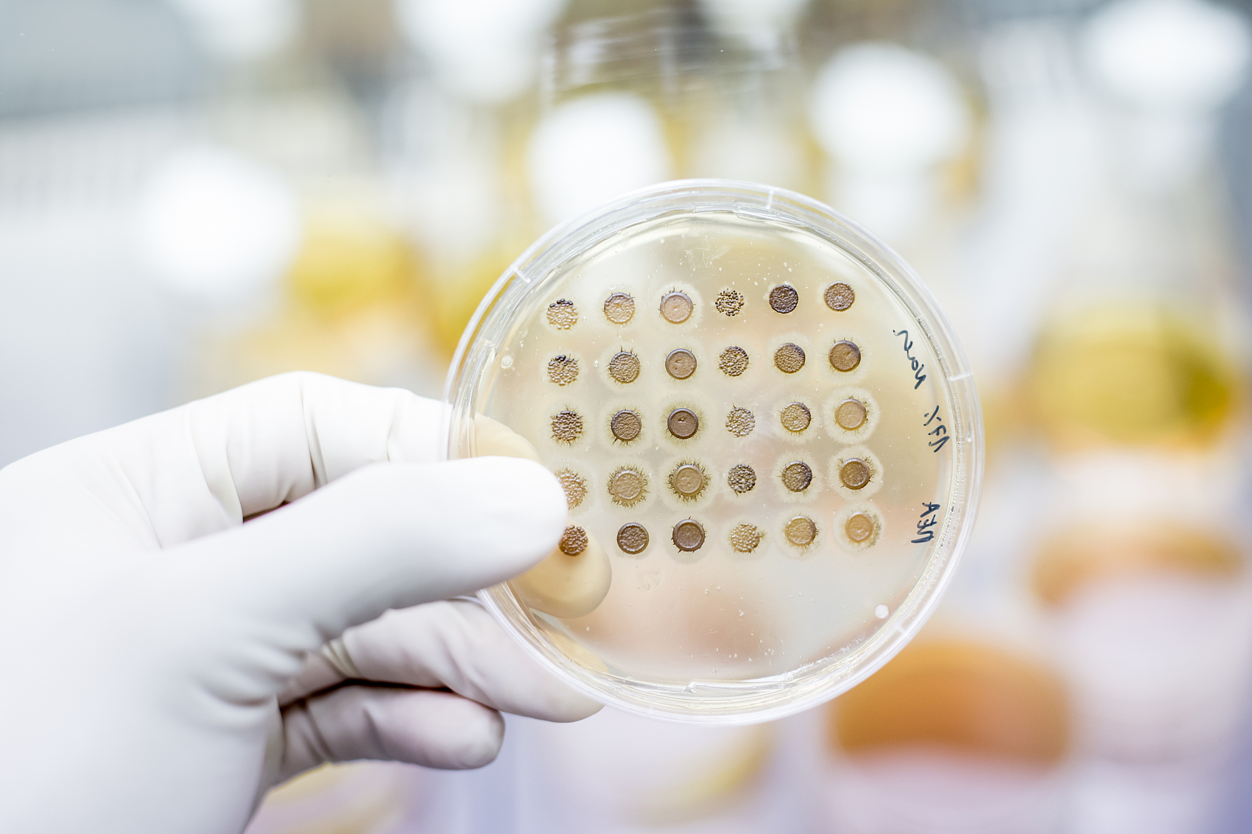
市場ニーズおよび探索
Market Needs and Exploration
現在、世界中はウイルスや細菌の拡散が人類にどんな影響をもたらすか焦点を当てており、諸国はこれに関する多くの研究を行う同時に、抑菌と抗菌、殺菌などの関連製品を大量に生産するきっかけにもなっています。
また、その科学理論の領域での発展は、しばしば市場製品よりも大きいか先行しています。それは「理論と現実のギャップ」という簡単な理由である。
ウイルスの起源は細菌であり、細菌はまた有機細胞の宿敵と天敵であり、生と死の矛盾であることが科学的に認識されています。
ここで我々探索する問題が出てきます。科学的理論上では、殺菌および除菌する方法は様々ですが、実際に私たちの生活上にある製品に反映されるものは単なる 「薬物殺菌 」であり、人間は 「薬も使いようによっては毒になる」と知っているのに、なぜ我々はまだそれを使用するでしょうか？

Slide 7
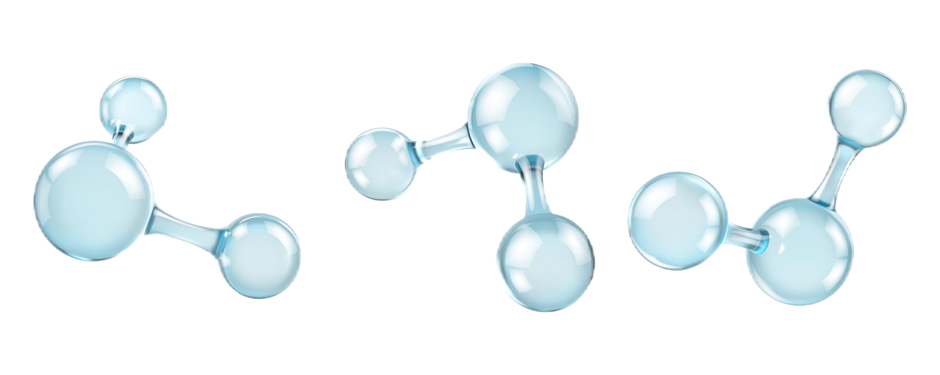
これが、私たちがよく口にする「理想と現実のギャップ」です。単刀直入に言えば、「人間は薬壺であり、薬は化合物と細菌の化学反応の過程であり結果である」なのです。残念ながら、現在の世界的な生産水準の実態はこのようなものです。
この探索を踏まえて、最近、eleten株式会社の中国関連企業の艾利坦科技有限公司が「イオンファブリック」という新素材を開発しました。
この素材の特徴は、「薬壺 」を必要とせず、ナノカプセル技術を使って、布地を 「薬壺 」代わりに陽イオンを布地に直接注入することです。 布地上の陽イオンが負イオンを持つ細菌と出遭うと、プラスとマイナスの引力が発生し、陽イオンが負イオンを持つ細菌の細胞壁に浸透して細菌を死滅させる効果があります。
この新素材の最大の特徴は、殺菌・消毒の薬剤を使用しないことで、殺菌率は極めて高くいです。日本の試験報告書によると、殺菌率は対数値で2以上（つまり99.99％以上）で、薬剤を使用しないこの製品は人体への影響も副作用ももたらさないため、この新素材の誕生は人類が生活製品の領域において、大きな一歩を踏み出すと同時に、日常生活で計り知れない様々な健康製品を生み出し、人類の寿命を延ばすことに繋がるでしょう。

Slide 8
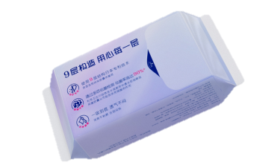
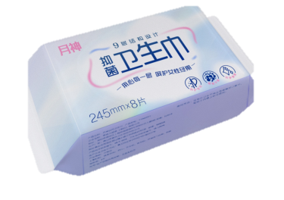
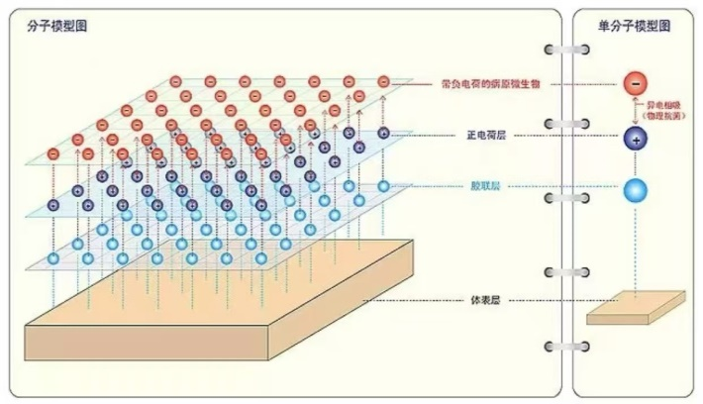
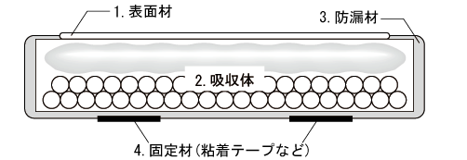
主力製品紹介および殺菌原理
Product Introduction and Sterilization Principles
艾利坦科技有限公司は、日本eleten®からの特許技術『ブドウ状微粒集合体及びその製造方法並びに衛生用紙』に基づいて製造したイオンファブリックを主力製品とします。
このイオンファブリックは、日本製の素材を採用しており、一般的に用いられる薬剤浸漬や薬剤噴霧による抑菌方法から完全に脱却しています。
これにより、薬剤残留のリスクを回避し、安全で高性能な製品を提供しています。
また、ナノカプセルの埋め込み技術により布地内部にイオンマトリックス制御層を形成、プラズママトリックスの効果で、イオンファブリックの表面にある陽イオンが負イオンを帯びた細菌の細胞壁を貫通し、細菌を標的として殺菌する仕組みです。
これにより、細菌を効果的に除去する性能を実現しています。
※イオンファブリックを使用した中国国内製品
※イオンファブリックは表面材に使用されております。
※イメージ図
※イメージ図

Slide 9
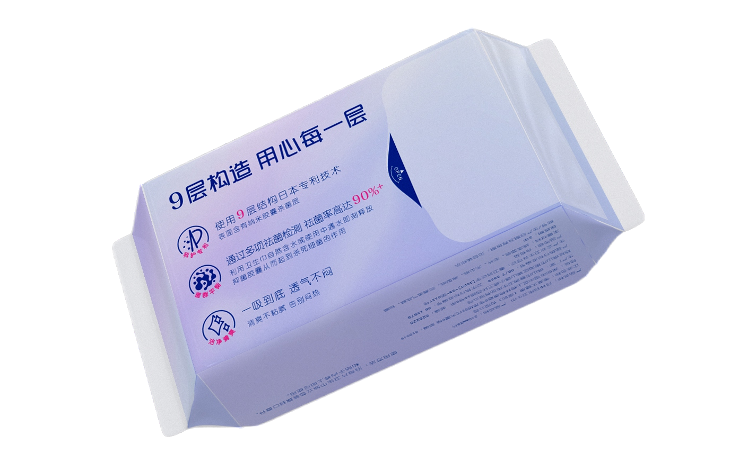
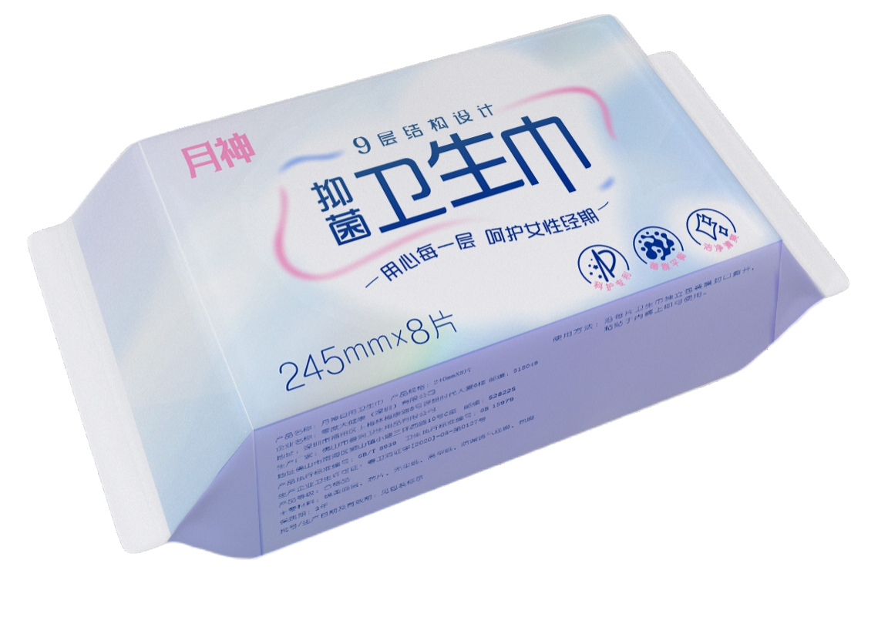
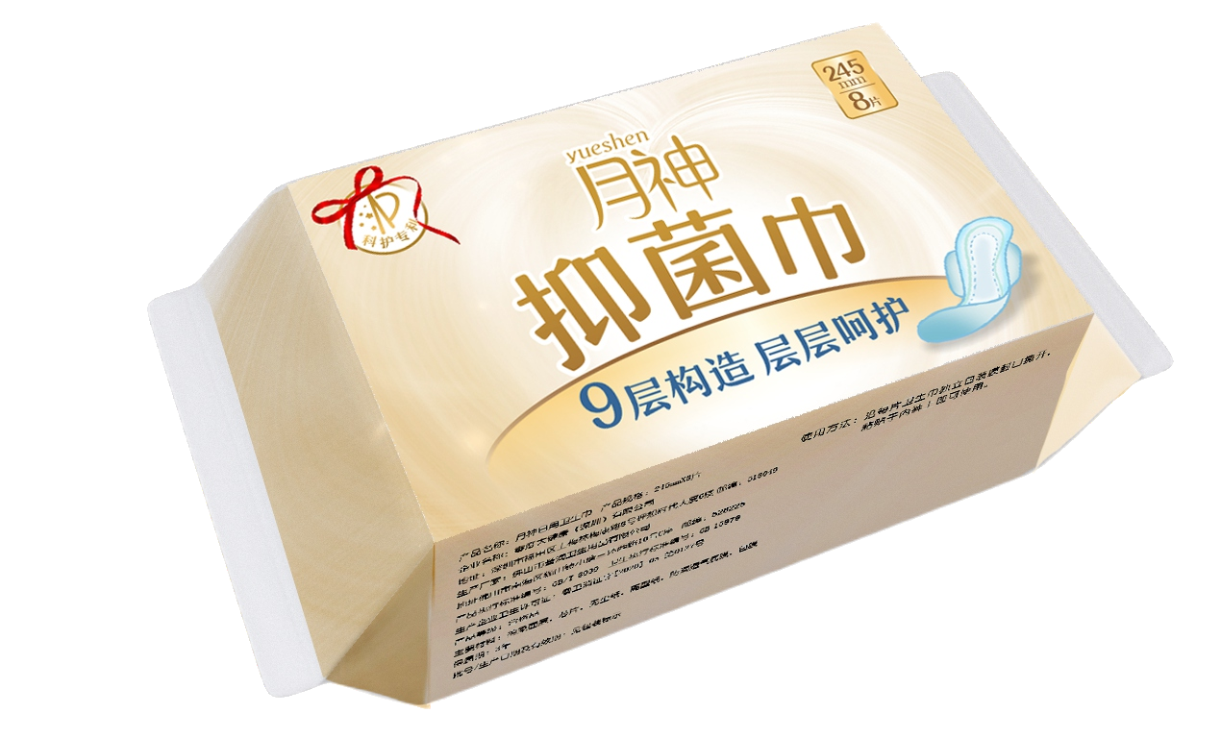
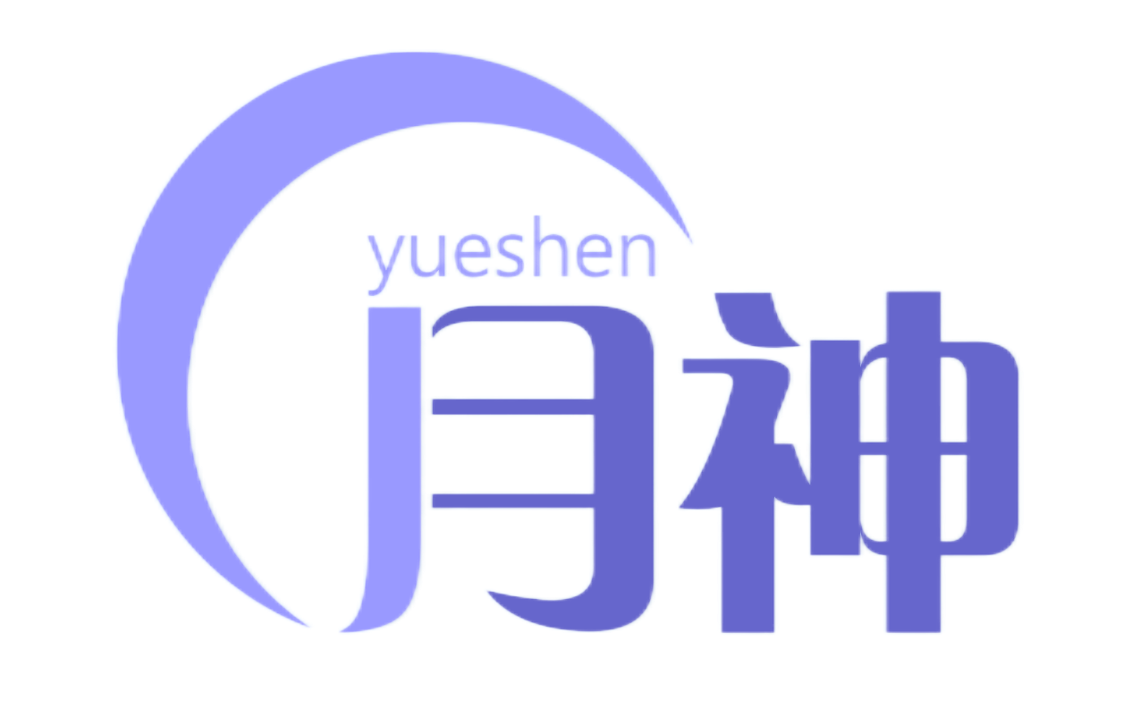
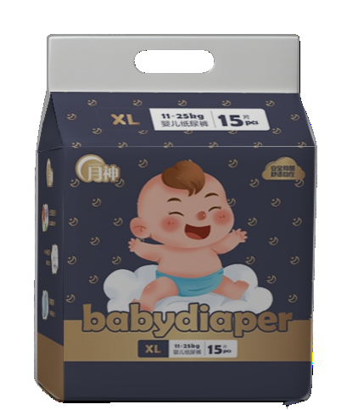

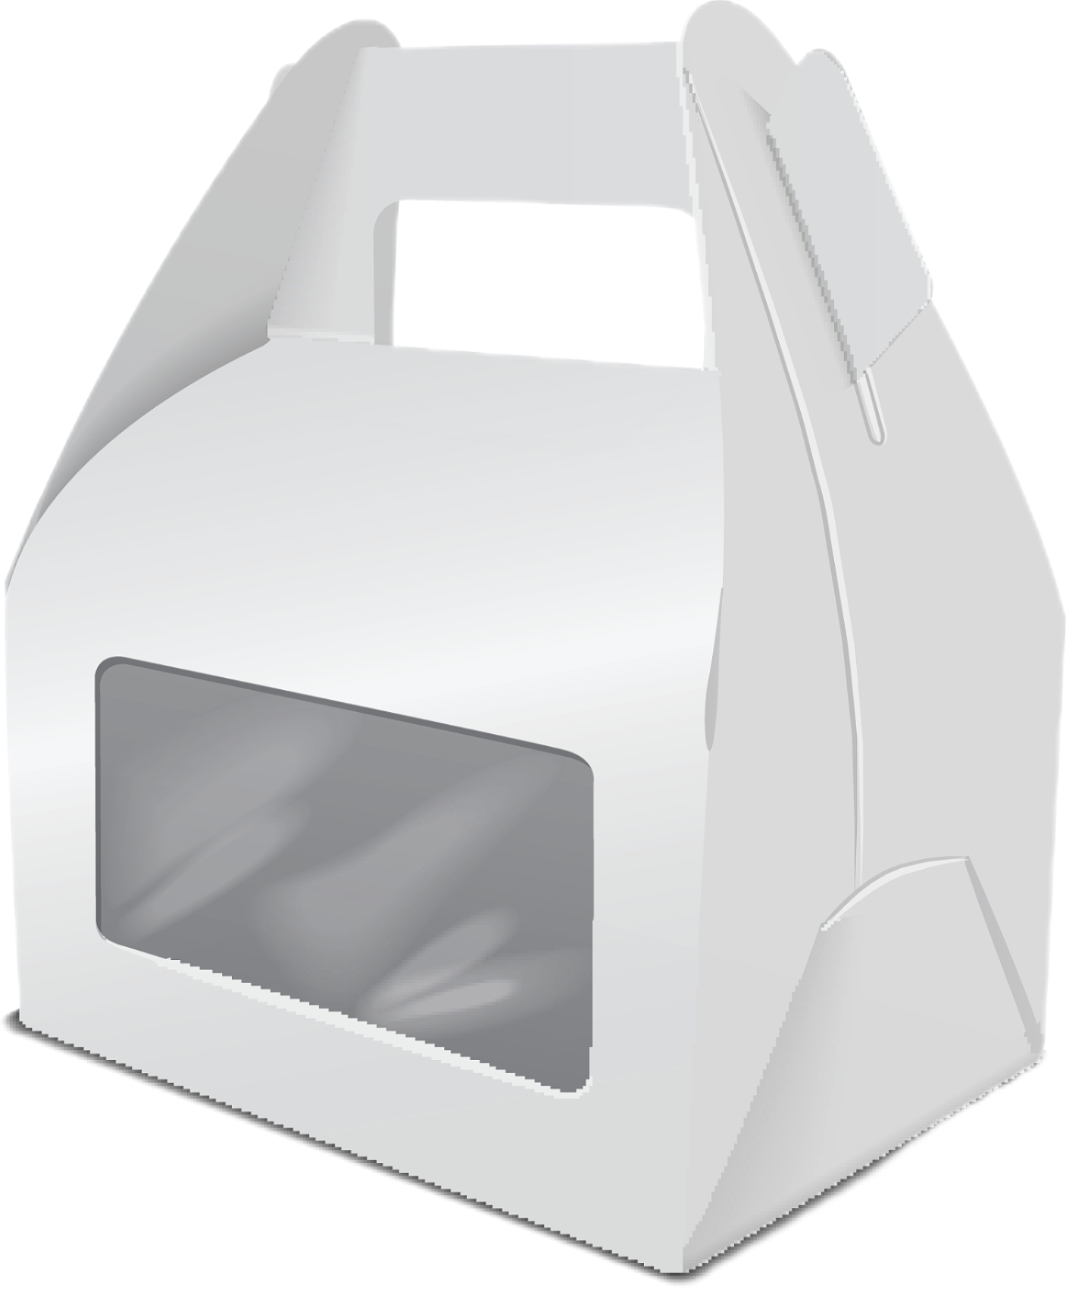
イオンファブリックと多分野製品の融合
Combining with products from multiple fields.
ナプキン
Tampon
９層の抑菌構造
層ごとの細やかな保護
医療パッド
Medical pad
一層一層
女性の生理期間を大切に守る
おむつ
Diapers
通気性抜群
子どもの健康を守る
食品用殺菌包装袋（箱）
Food sterilization packaging bag (box)
食品用殺菌包装袋、多場面での応用が可能
生鮮用殺菌包装袋（箱）
Fresh sterilization packaging bag (box)
防湿・防カビ・抗菌、効果的な鮮度保持

Slide 10
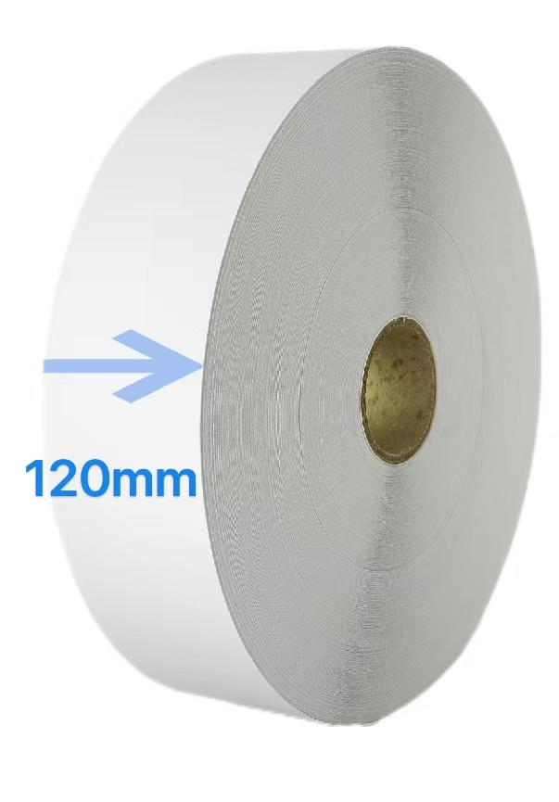

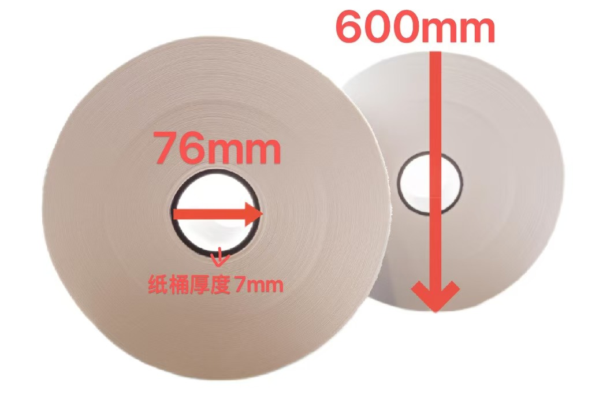
製品の指標および性能
Product Metrics and Performance
普通機械生産（半製品加工のご提供も可能）
衛生用品生産工場の機械要求に基づく：
１．イオンファブリックの巻き芯内径76/76mm
２．イオンファブリック一巻き外径650/600mm
３．イオンファブリックの幅85/120mm
(①ナプキンサイズ/②おむつサイズ)
①650mm
①
②
①②共通
②
※実際の製品写真

Slide 11
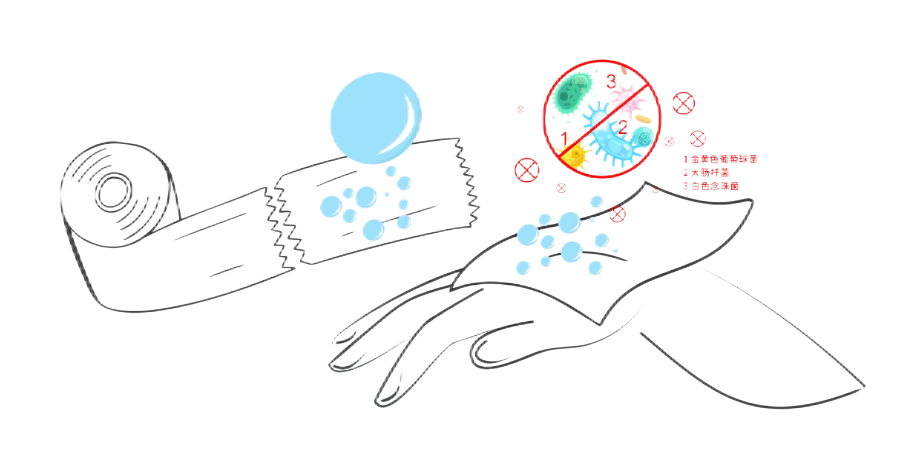
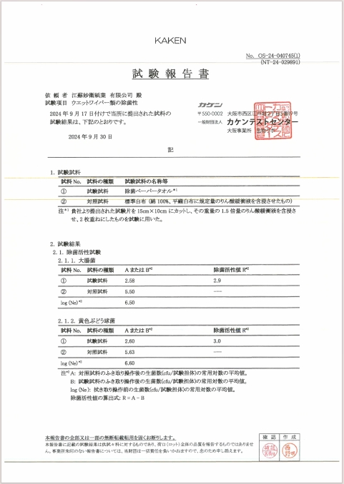
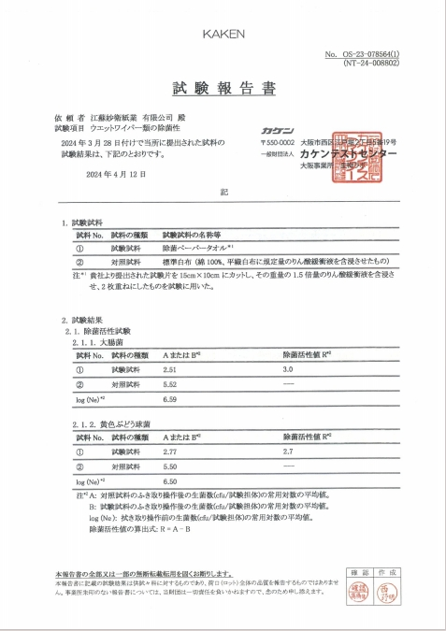
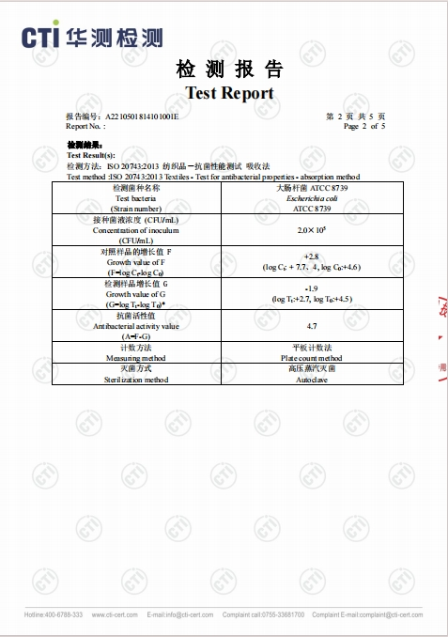
使用方法および安全措置
Usage and safety measures
艾利坦科技有限公司のイオンファブリックは大腸菌群、黄色ブドウ球菌などの殺菌試験に合格し、
殺菌活性値は２以上で、製品には強力な抑菌および殺菌効果があることが証明されています。

Slide 12
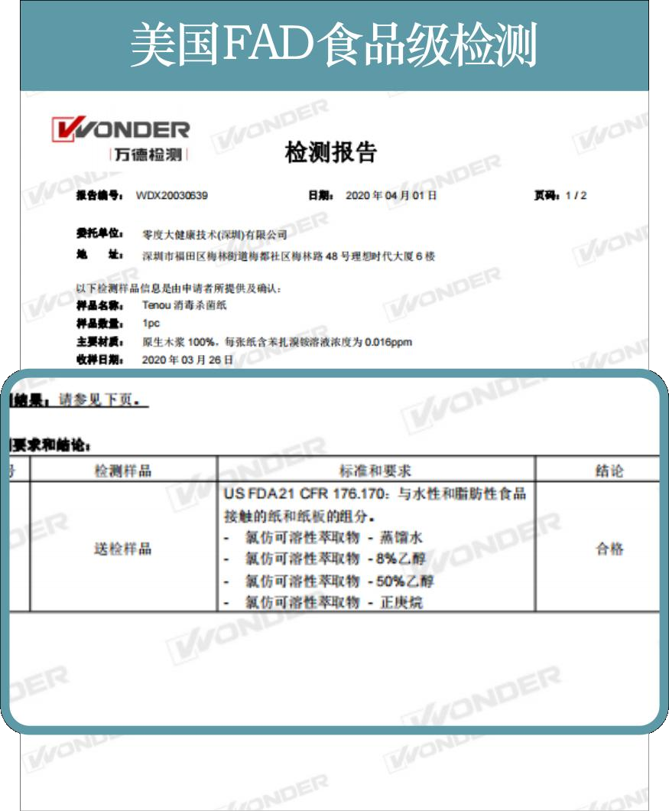
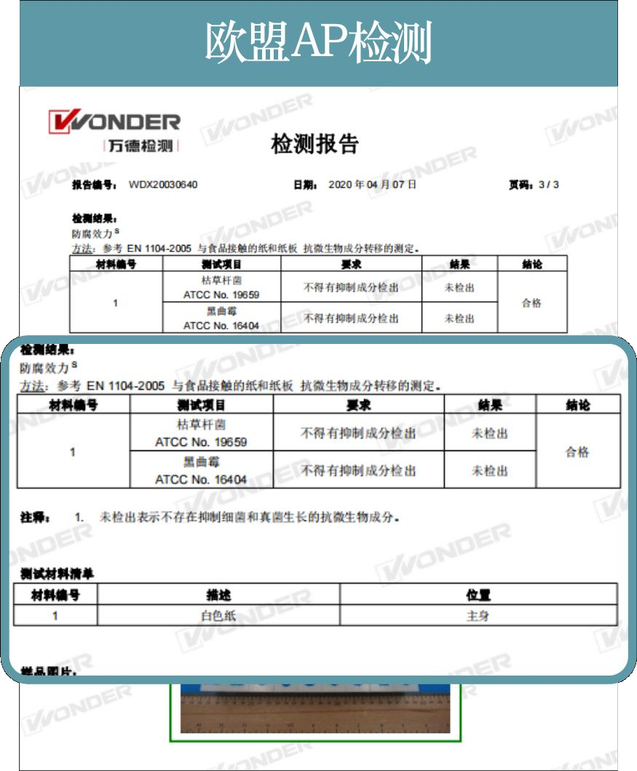

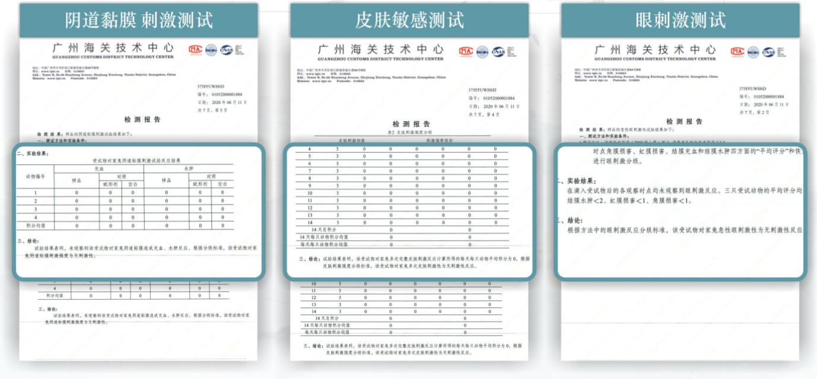
使用方法および安全措置
Usage and safety measures
①
②
また、この製品はアメリカFDAとEUのAP食品接触基準、
そして中国の国家基準に基づく眼刺激試験、
複数回の完全皮膚刺激試験や膣粘膜刺激試験など、
すべての敏感性試験にも合格し、そのすべての試験結果は人体安全基準に達しています。
①アメリカFAD食品級試験
②欧州連合AP検査
③膣粘膜刺激テスト
④皮膚感作テスト
⑤眼刺激テスト
③
④
⑤

Slide 13
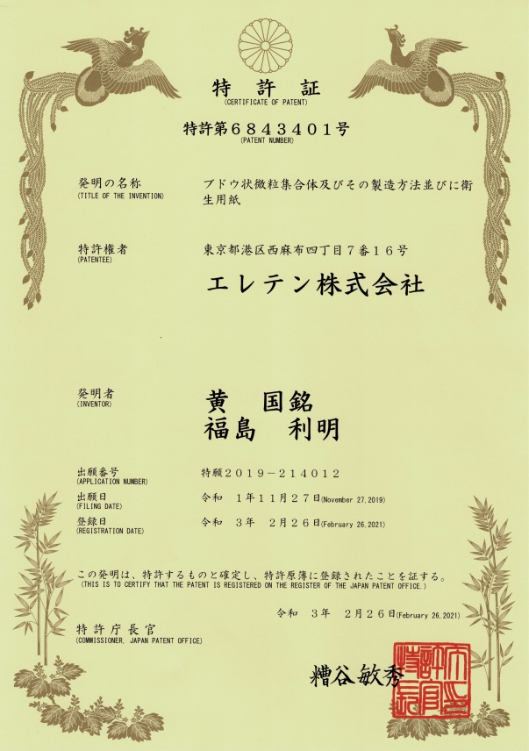
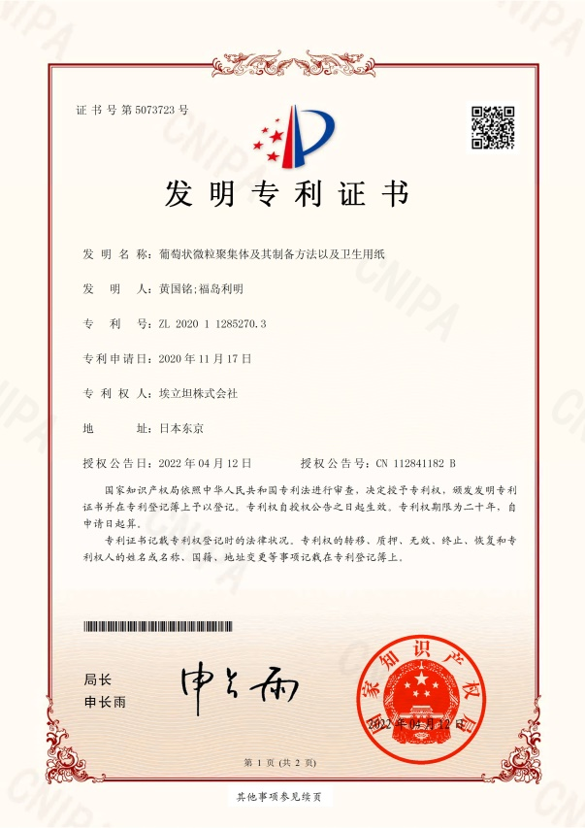
国際特許
International Patents
艾利坦科技有限公司のイオンファブリック製品は、日本eleten®から特許技術『ブドウ状微粒集合体及びその製造方法並びに衛生用紙』の使用許諾を受けています。

Slide 14
ご覧いただきありがとうございます
Thank you for visiting.
艾利坦科技有限公司
日本窓口 eleten Co.,Ltd
東京都港区南青山2-2-6
03⁻6712‐6227
betty.chen@eleten.com (担当：Betty Chen)
www.eleten.co.jp

